Slide 2
Qué es?
Oferta del SENA donde las empresas, entidades y/o gremios presentan proyectos de formación continua diseñados a la medida de sus necesidades
Propósito
Mejorar y cualificar las competencias de los
trabajadores
¿Cómo se desarrolla?
A través de convocatoria pública dirigida a empleadores aportantes de parafiscales al SENA
No portafolio SENA

Slide 3
Modalidades de Participación
$36.448 millones
Cofinanciación SENA
Empresa
Individual
Empresas Agrupadas
Gremios
50%
60%
80%
Aporte parafiscal de proponente
Aporte parafiscal del proponente y de las empresas agrupadas
Aporte parafiscal del gremio
proponente y de sus empresas afiliadas
La cofinanciación SENA no podrá superar el 50% del total de aportes parafiscales pagados al SENA en la vigencia 2018
La contrapartida podrá ser en dinero, o en dinero (50% mínimo) y en especie
Fuente: Acuerdo 0005 de 2014

Slide 4
Convocatoria PFCE-0001 2019
Inclusión de trabajadores de empresas Mipymes como beneficiarios de la formación
Mayor plazo de ejecución
5 meses
Planeación académica – cronograma
Formato Access ó Excel
Publicación en el Portal Innovamos https://www.innovamos.gov.co/

Slide 5
Convocatoria PFCE-0001 2019
Modalidad formación
Presencial - Virtual - Combinada
Porcentaje máximo de deserción permitido
3% por acción de formación
Para su reconocimiento debe estar fundamentado en circunstancias de fuerza mayor y/o caso fortuito
Director del Proyecto
Puede ser vinculado directamente a la empresa/gremio

Slide 6
Convocatoria PFCE-0001 2019
Proyectos presentados por proponentes domiciliados en alguno de los Departamentos del Indice Departamental de Competitividad 2018
Proyectos presentados por proponentes domiciliados y/o que ejecuten acciones de formación en alguno de los municipios de la Colombia Profunda
Alineación de las acciones de formación con Economía Naranja, Revolución Industrial 4.0, Apuestas Productivas Departamentales Priorizadas, Focos Temáticos de Desarrollo Regional en CTeI, Vocaciones Productivas Regionales definidas por las Comisiones Regionales de Competitividad en cada Departamento

Slide 7
Convocatoria PFCE-0001 2019
Proyectos presentados por proponentes domiciliados y/o que ejecuten acciones de formación en alguno de los siguientes municipios de la Colombia Profunda: Caquetá (Cartagena del Chairá, San Vicente del Caguán, La Montañita) – Córdoba (Montelíbano, Puerto Libertador, Tierralta, Valencia, San José de Úre) – Nariño (Tumaco) – Sucre (Ovejas, San Onofre) – Arauca (Tame, Fortul, Saravena, Arauquita, Cravo Norte, Arauca, Puerto Rondón) – La Guajira (Uribia) – Meta (La Macarena, Mesetas, Puerto rico, San Juan de Arama, La Uribe, Vista Hermosa) – Putumayo (Puerto Leguízamo, Puerto Asís, San Miguel, Valle del Guamez), Norte de Santander (Convención, El Carmen, El Tarra, Hacarí, San Calixto, Teorama, Tibú), Cauca (Miranda, Corinto, Caloto, Santander de Quilichao, Toribío), Antioquia (Anorí, Briceño, Cáceres, Caucasia, El Bagre, Ituango, Nechí, Tarazá, Valdivia, Zaragoza), Bolívar (El Carmen de Bolívar, San Jacinto), Valle del Cauca (Pradera, Florida), Tolima (Ataco, Chaparral, Planadas, Rioblanco)
Proyectos presentados por proponentes domiciliados en alguno de los Departamentos del Índice Departamental de Competitividad 2018: Amazonas – Caquetá – Chocó – Córdoba – Guainía – Guaviare – Nariño – Sucre – Vaupés – Vichada – Arauca – Casanare – Cesar – La Guajira – Meta – Putumayo

Slide 8
Eventos de formación
Conferencia/ ponencia
Horas: De 2 a 8
Beneficiarios: Mínimo trescientos (300) por grupo
Seminario
Horas: De 8 a 16
Taller
Horas: De 8 a 20
Beneficiarios: Mínimo veinte (20) - Máximo treinta (30) por grupo
Beneficiarios: Mínimo treinta (30) por grupo
Modalidad: Presencial
Modalidad: Presencial
Modalidad: Presencial

Slide 9
Eventos de formación
Curso
Modalidad combinada: 20 o 40 horas virtuales y horas presenciales según las establecidas para el curso, sin superar las 80 horas
Modalidad virtual: 20 o 40 horas
Modalidad presencial: De 20 a 80 horas
Beneficiarios: Mínimo 20 – Máximo 50 por grupo

Slide 10
Eventos de formación
Modalidad presencial: De 80 a 120 horas
Diplomado
Modalidad virtual: 80 o 120 horas
Modalidad combinada: 80 horas virtuales y horas presenciales según las establecidas para el diplomado, sin superar las 120 horas
Beneficiarios: Mínimo 20 – Máximo 50 por grupo

Slide 11
Modalidades de formación
Formación presencial
Es aquella que durante su desarrollo se da un encuentro en un mismo espacio entre el capacitador y los trabajadores en formación
Formación virtual
Modalidad de formación para facilitar la enseñanza-aprendizaje usando las tecnologías de la información y la comunicación como medio para la apropiación del aprendizaje significativo
Formación combinada
Se debe estructurar involucrando tanto la formación presencial como la virtual, cumpliendo con las condiciones establecidas para cada una de ellas
Aplica únicamente para los eventos de formación Curso y Diplomado

Slide 12
Transferencia de Conocimiento y Tecnología al SENA
10% sobre el total de beneficiarios proponente
Alternativas:
Orientación con expertos
Visitas guiadas
Cupos
Transferencia como acción de formación en el SIGP

Slide 13
Modalidades de Transferencia de Conocimiento y Tecnología
al SENA
Alternativa | Horas | Rubros
Orientación con Expertos | Aplica para grupo(s) mínimo de 20 beneficiarios, hasta lograr el 10% o más del total de los beneficiarios del proyecto Se puede realizar en la modalidad formación presencial, a través de los siguientes eventos de formación: Conferencia, con duración de dos (2) a cuatro (4) horas Taller o seminario, con un mínimo de ocho (8) horas En acción(es) de formación en modalidad formación virtual o combinada, se puede realizar en la modalidad de formación presencial o modalidad virtual a través del evento de formación curso, con una duración de veinte (20) horas | Rubros: Material de Formación Honorarios Capacitador Nacional/Internacional Tiquetes aéreos, transporte terrestre intermunicipal y/o fluvial *Formación virtual únicamente podrá contemplar el Rubro Formación Virtual

Slide 14
Modalidades de Transferencia de Conocimiento y Tecnología
al SENA
Alternativa | Horas | Rubros
Visitas Guiadas para Aprendices y/o Instructores | Horas de la visita: Mínimo cuatro (4) por grupo asistente Cuando la visita sea dirigida a un grupo de instructores, el tiempo mínimo de la visita es (8) horas y máximo (40) horas por grupo | Rubro: Honorarios Capacitador Interno
Cupos para Beneficiarios SENA | Horas de formación: Las establecidas para la acción de formación | Rubro: Material de Formación

Slide 15
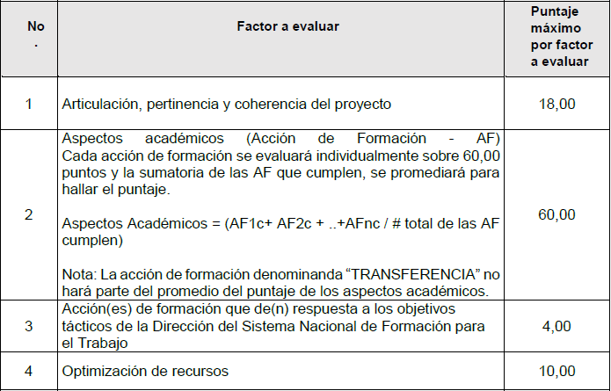
Criterios de evaluación

Slide 16
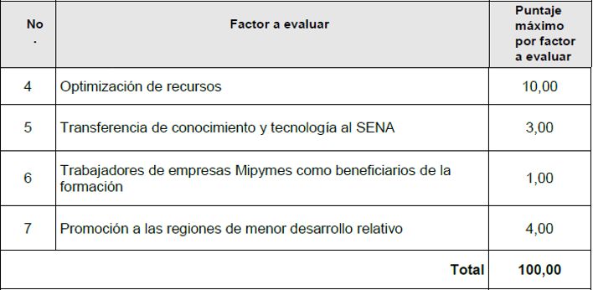
Criterios de evaluación

Slide 17
Criterios de Evaluación
Criterio de desempate:
Trabajadores en condición de discapacidad
Implementación de alguna acción de formación con el modelo de aprendizaje puesto de trabajo real, o que en la modalidad de formación combinada, incluya el modelo de aprendizaje aula invertida - Flipped Classroom y/o modalidad de formación virtual masiva
Bonificación 2 puntos
Se otorga puntaje por:
Inscripción Agencia Pública Empleo – SENA
Participación en Mesas Sectoriales y
Proceso Evaluación y Certificación CL

Slide 18
Rubros Financiables
Resolución de Tarifas 1-0502 de 2019
Tiquetes aéreos y/o transporte intermunicipal terrestre y/o fluvial
3
Traducción simultanea de conferencias
1
Capacitadores nacionales e internacionales – Líder Mundial
2
Alojamiento, manutención y transporte local
4
Material de formación
Rubros financiables con recursos del SENA y de contrapartida del conviniente
6
Alquiler de salones, ayudas y equipos para la formación
5
Promoción y divulgaciones de las acciones de formación
Gastos de operación del proyecto
Formación virtual
8
9
10
Formación combinada
7

Slide 19
Rubros Financiables
Resolución de Tarifas 1-0502 de 2019
1
2
Pólizas de seguro requeridas ejecución proyecto
3
Alimentación y transporte para beneficiarios del sector agropecuario
Honorarios capacitadores internos
Rubros financiados únicamente como contrapartida del conviniente
Transferencia de conocimiento y tecnología al SENA
Aportes al sistema de seguridad social y para fiscales derivados del proyecto
4
5

Slide 20
Cronograma Convocatoria 2019
Publicación
Pre pliego
Apertura de la Convocatoria Publicación Pliego
Cierre Convocatoria
Radicación de Propuestas
Publicación preliminar de resultados Verificación Jurídica
Publicación preliminar de resultados Evaluación Técnica
Publicación de resultados definitivos
Viabilidad
Técnica Comisión Nacional de Proyectos
Aprobación de proyectos - Consejo Directivo Nacional SENA
28 de Marzo
3 de Abril
6 de Mayo
14:00:00
17 de Mayo
28 de Mayo
6 de Junio
Por definir
Por definir
Colciencias
Min. Trabajo
MinCit
DNP
ANUC
GREMIO - FENALCO
Observaciones
28 y 29
Marzo
4 y 5 Abril
Dirección General
SENA
20 y 21
Mayo
29 y 30 Mayo
Respuestas
3 Abril
10 Abril
23 Mayo
06 junio

Slide 21
Plazo de ejecución de los convenios
Hasta el 29 de noviembre de 2019 sin exceder en ningún caso el 31 de diciembre de 2019
Para efectos de la planeación académica, la última acción de formación que contemple el proyecto aprobado debe programarse con terminación hasta el 22 de noviembre de 2019

Slide 22
Puntos de éxito en la formulación del proyecto
Establecer un objetivo general concreto, medible y realizable (solución del problema)
Establecer objetivos de la(s) acción(es) de formación que evidencien la solución al problema/necesidad identificado
1
Identificar el diagnóstico de necesidades de formación
2
3
Velar por el cumplimiento de la Transferencia de Conocimiento y Tecnología al SENA
Formulación de la estructura del proyecto
5
Definir línea base, metas y medio de verificación de los indicadores de impacto del proyecto
4
7
Cumplimiento del tiempo de duración, especificado en el pliego para cada evento de formación
Las acciones de formación deben dar respuesta a la solución del problema
6
Identificar los beneficiarios del proyecto
Cumplimiento del número de beneficiarios de acuerdo al rango establecido por evento de formación
Cumplimiento del mínimo y máximo de horas diarias de formación estipulado en el pliego

Slide 23
Puntos de éxito en la formulación del presupuesto
Que el valor del aporte del SENA no supere el 50% del total de aportes parafiscales realizados por los empleadores al SENA en la vigencia inmediatamente anterior
Que las tarifas de honorarios correspondan con los perfiles relacionados en el proyecto
1
Formulación del presupuesto
4
Que las tarifas no excedan los topes establecidos en la Resolución de Tarifas
5
Que el aporte de la contrapartida en dinero sea equivalente por lo menos al 50% del valor total de la contrapartida
Que el valor máximo de la cofinanciación SENA por proyecto no exceda el 10% del presupuesto total oficial de la Convocatoria
2
3
6
Que el presupuesto no registre rubros no financiables o que no correspondan a los definidos en la Resolución de Tarifas

Slide 24
Recomendaciones
Analice detalladamente el contenido del Pliego de la Convocatoria y sus anexos
Verifique el cumplimiento de los requisitos jurídicos, técnicos y financieros establecidos para participar en la Convocatoria y antes de presentarse, tenga la certeza de que no esté incurso en ninguna de las inhabilidades e incompatibilidades para contratar con el Estado
Recuerde que la Convocatoria se conforma por el pliego, sus anexos y las adendas que surjan en el proceso. Por lo anterior se recomienda consultar permanentemente la página web del SENA www.sena.edu.co para informarse de las novedades de la Convocatoria

Slide 25
Instalación del SIGP
Paso 1

Slide 26
Instalación del SIGP
Paso 2

